Slide 1

La navigation dans les guides d’Antidote 9
Chantal LeBel, Cégep Limoilou

Slide 2
LA NAVIGATION DANS LES GUIDES
Les guides offrent quatre modes de navigation :
    la table des matières
    la recherche intelligente
    les hyperliens
    les flèches d’historique

Slide 3
LA NAVIGATION DANS LES GUIDES
    La table des matières s’affiche dans les panneaux de gauche de la fenêtre des guides et présente deux niveaux de consultation : guides et articles.
    Dans la liste des guides, chaque guide est accompagné du nombre d’articles contenus, ainsi que d’un condensé de quelques-uns des thèmes abordés.
    Sélectionnez un guide pour en voir le contenu : thèmes, sous-thèmes et articles dans le panneau de droite.

Slide 4
LA NAVIGATION DANS LES GUIDES
Le champ de recherche intelligente vous permet de trouver rapidement tous les articles traitant d’un sujet donné.
Vous n’avez qu’à commencer à entrer un mot et les résultats s’affichent sous le champ de recherche au fur et à mesure de la saisie.
Chaque résultat présente le titre de l’article dans lequel le mot recherché a été trouvé, le guide duquel cet article est tiré, ainsi qu’un court passage qui montre le mot recherché en contexte.
Les résultats s’ajustent à mesure que l’expression recherchée se précise.

Slide 5
LA NAVIGATION DANS LES GUIDES (Recherche intelligente)
Les résultats sont classés selon leur pertinence.
Le titre de l’article s’affiche en rouge quand il contient l’expression recherchée.
Pour consulter un article, sélectionnez le résultat correspondant.
Pour un repérage rapide, toutes les occurrences de l’expression recherchée sont surlignées dans l’article.
Pour reprendre une recherche récente, cliquez sur la loupe dans la zone de recherche puis sélectionnez la recherche désirée dans le menu qui apparait.

Slide 6
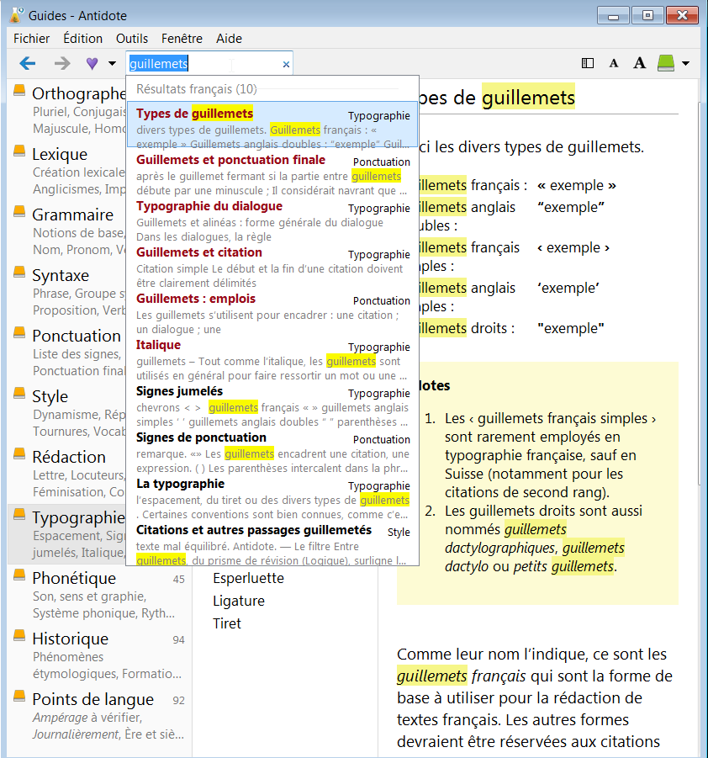

Slide 7
LA NAVIGATION DANS LES GUIDES
De nombreux hyperliens parsèment les articles des guides, pour une consultation rapide d’articles connexes.
Ces zones actives sont identifiées par du texte orangé ou rouge.
Le curseur prend la forme d’une petite main lorsqu’il survole un hyperlien.
Il suffit de cliquer sur le lien pour afficher l’article.
Un lien suivi du symbole signale un lien externe qui s’affichera dans votre navigateur Internet.
Une connexion Internet active est nécessaire pour accéder aux liens externes.

Slide 8
LA NAVIGATION DANS LES GUIDES
LES FLÈCHES D’HISTORIQUE
Vous désirez revenir rapidement à l’article que vous venez de lire dans les guides ou aux résultats de votre dernière recherche? Cliquez sur la flèche de gauche.
Pour retourner à l’article ou à la recherche que vous venez tout juste de quitter, cliquez sur la flèche de droite.
Pour faire afficher le menu de vos consultations, cliquez sur ces flèches en maintenant le bouton de la souris enfoncé.

Slide 9
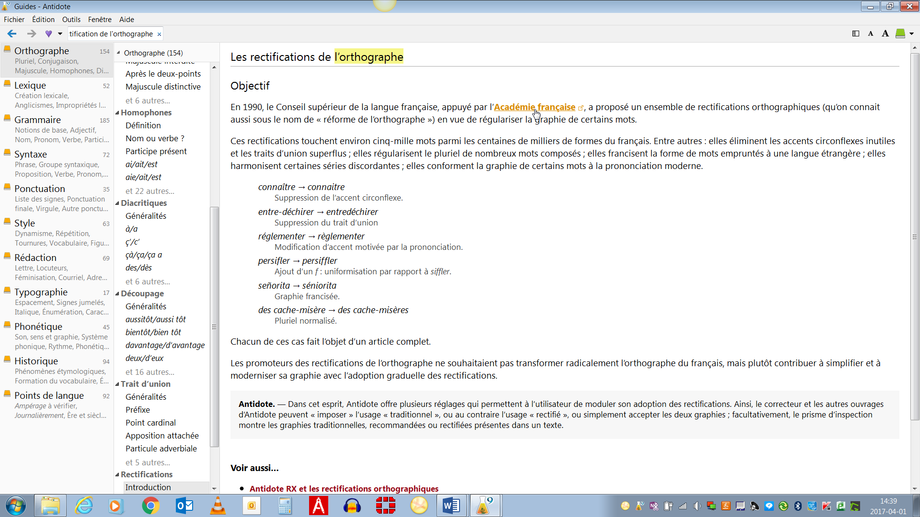
LA NAVIGATION DANS LES GUIDES
Les flèches d’historique
Hyperlien Lien externe

Slide 10
LES FAVORIS
Le menu des favoris, symbolisé par un cœur dans la barre d’icônes, regroupe vos articles préférés pour un accès rapide. Pour ajouter un article à vos favoris, faites afficher l’article dans la fenêtre des guides, puis effectuez l’une ou l’autre des actions suivantes :
  Cliquez sur le cœur ;
  Cliquez sur le triangle à droite du cœur, puis choisissez l’option Ajouter aux favoris ;
  Placez le curseur dans l’article, faites apparaitre le menu contextuel (clic droit) et choisissez l’option Ajouter aux favoris ;

Slide 11

LES FAVORIS
Sélectionnez l’article dans la table des matières, faites apparaitre le menu contextuel (clic droit) et choisissez l’option Ajouter aux favoris.
Dans tous les cas, le cœur devient bleu, signe que l’ajout a été effectué.
Chaque article est conservé dans le menu des favoris : cliquez sur le triangle à droite du cœur pour en voir la liste, puis sélectionnez l’article que vous désirez relire.

Slide 12
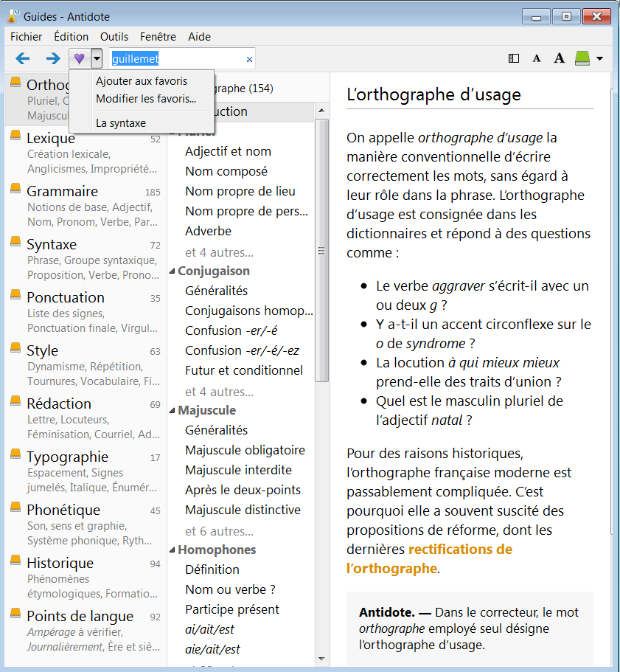

Slide 13
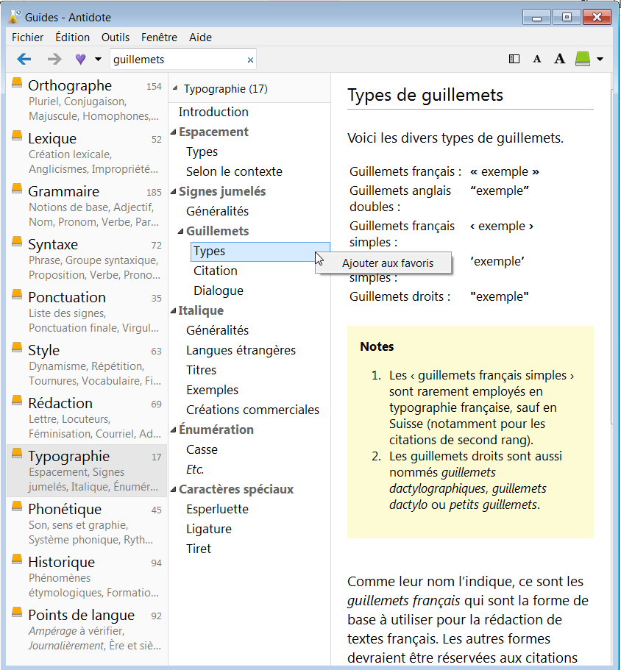

Slide 14
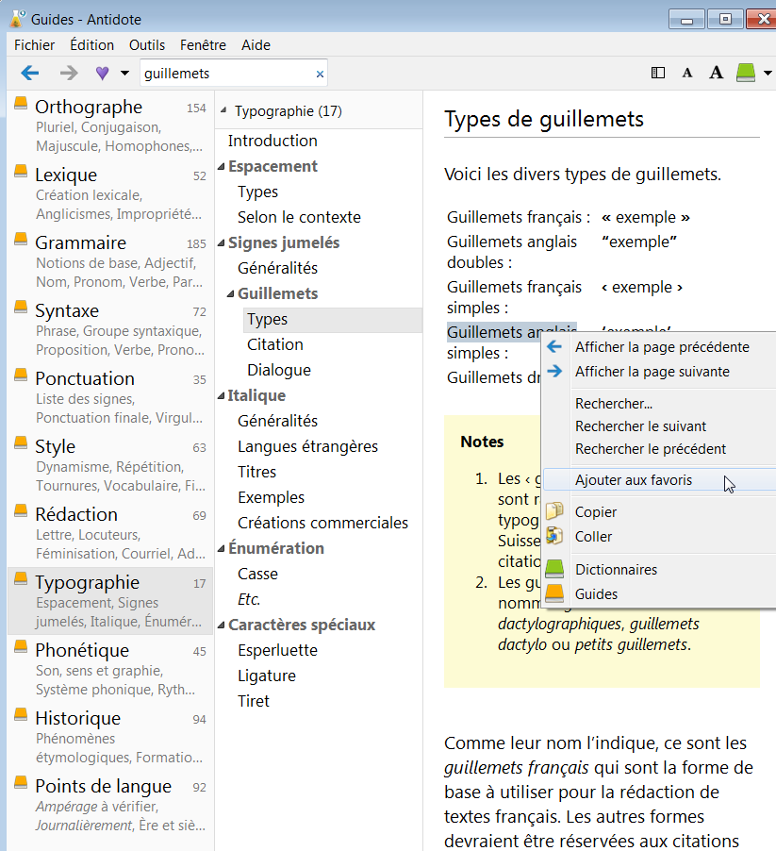

Slide 15
Pour plus de détails, consultez Posologie. Guide d’utilisation d’Antidote 9 aux pages 105 à 109.
Fin

